Slide 1


SAMOSTALNIK
Helena Nosan

Slide 2
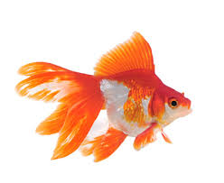
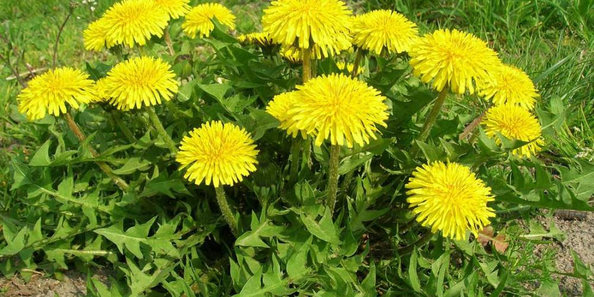
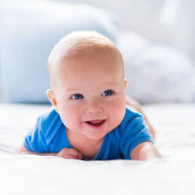
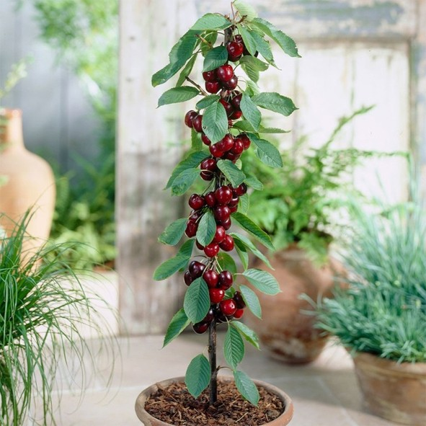
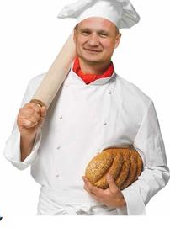
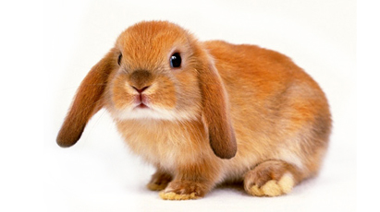
Samostalniki so besede s katerimi poimenujemo:
BITJA
OSEBE
ŽIVALI
RASTLINE

Slide 3

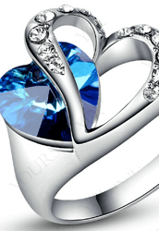

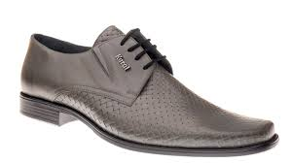
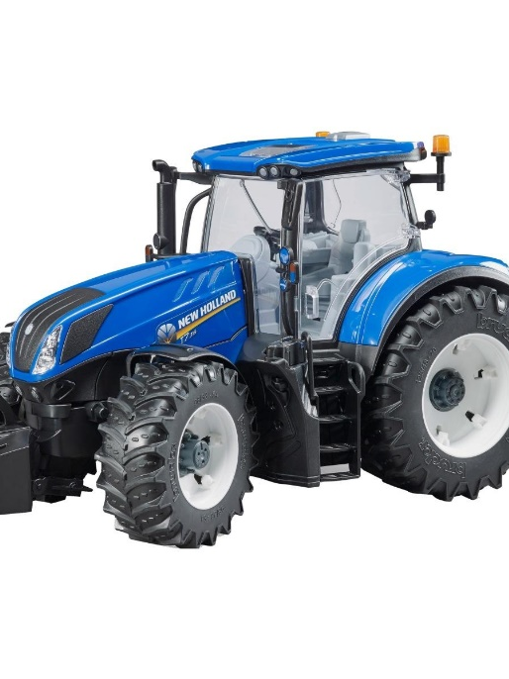
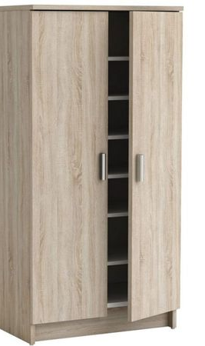
Samostalniki so besede s katerimi poimenujemo:
STVARI

Slide 4


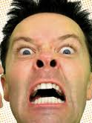
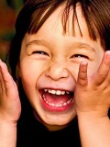
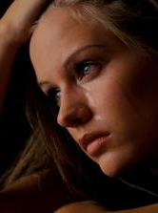
JEZA
Samostalniki so besede s katerimi poimenujemo:
POJME
JESEN
SMEH
ŽALOST

Slide 5
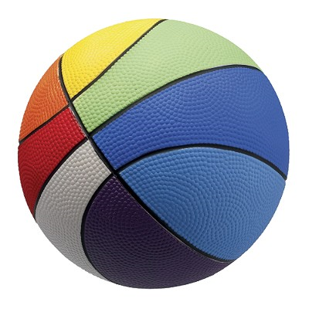
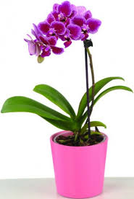

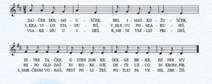
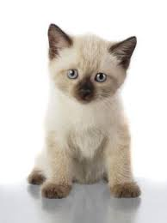

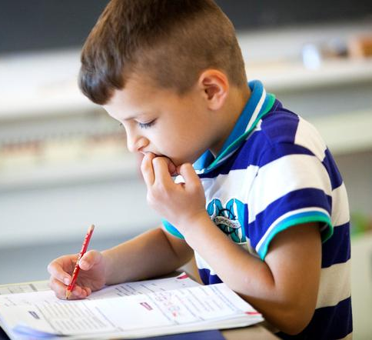
Kako ugotovimo, ali je beseda samostalnik?
Pomagamo si z vprašanjem KAJ JE TO? ali KDO JE TO?

Slide 6
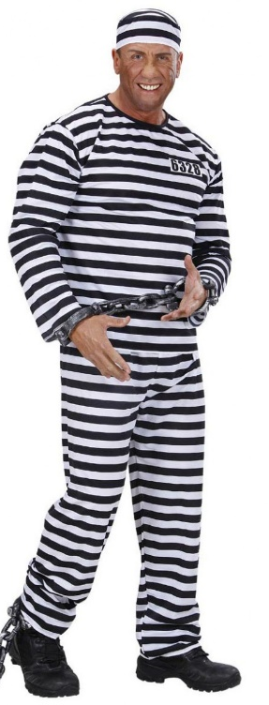

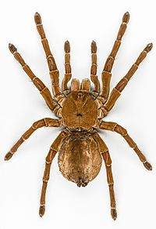
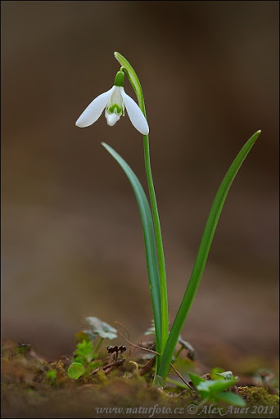
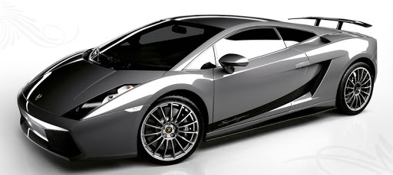
Kaj lahko določimo samostalnikom?
SPOL
MOŠKI SPOL – TISTI
m. sp.

Slide 7
ZAPORNIKU NE PUSTIJO VOZITI AVTOMOBILA.

Slide 8

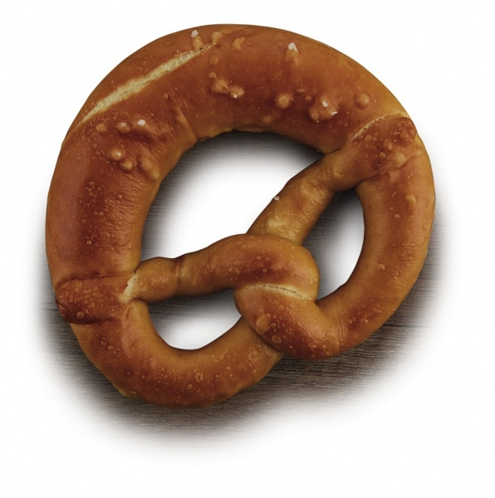
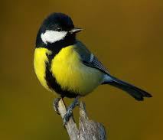


ŽENSKI SPOL – TISTA
ž. sp.

Slide 9
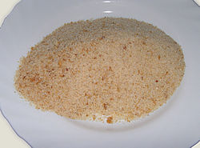
SINICI SO PONUDILI DROBTINICE PRESTE.

Slide 10
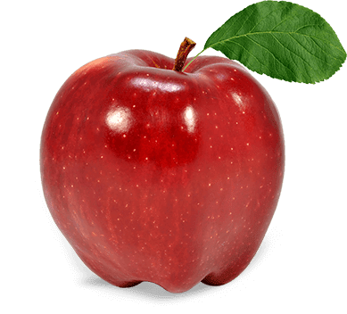
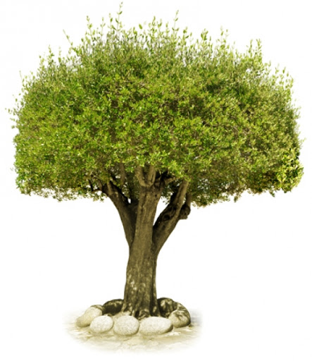
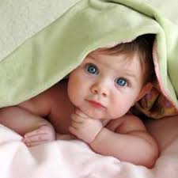

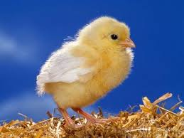
SREDNJI SPOL – TISTO
sr. sp.

Slide 11
DETE LEZE Z DREVESA, KER NOČE POSLUŠATI MAMINEGA KRIČANJA.

Slide 12
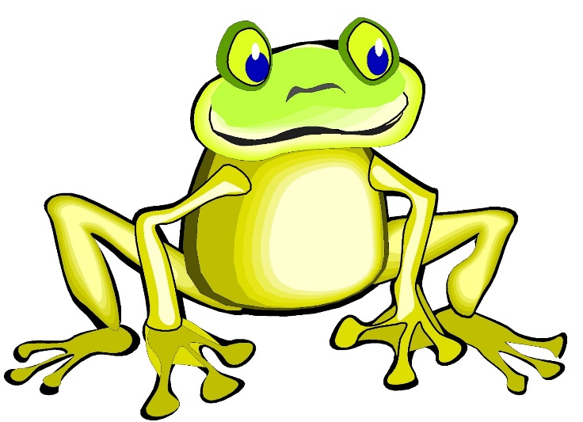
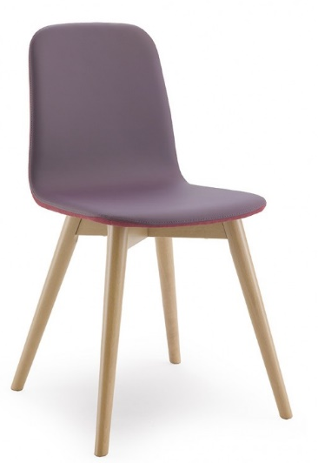
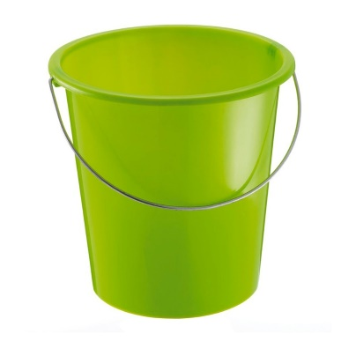
Kaj še lahko določimo samostalnikom?
ŠTEVILO
EDNINA
en, ena, eno
E

Slide 13
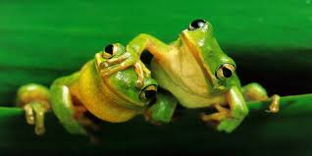
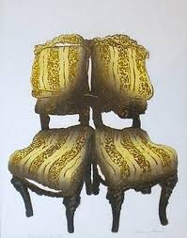
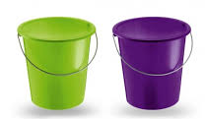
DVOJINA
dva, dve
D

Slide 14
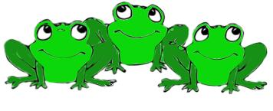

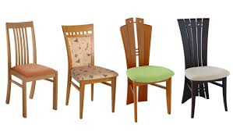
MNOŽINA
trije, tri
ali več
M

Slide 15
Samostalniki so besede s katerimi poimenujemo:
BITJA, STVARI in POJME
Samostalnikom lahko določimo SPOL: MOŠKI, ŽENSKI, SREDNJI
Samostalnikom lahko določimo ŠTEVILO: EDNINA DVOJINA, MNOŽINA

